Slide 1



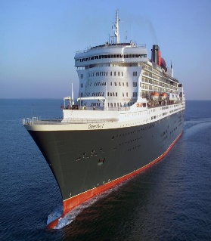


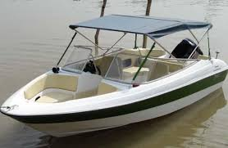
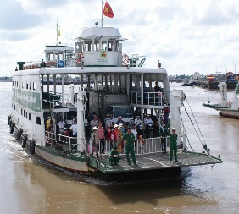
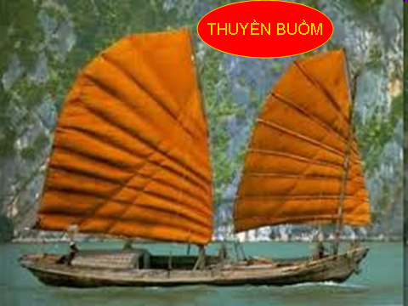

Trường mầm non Đức Gang
Giáo án
KHÁM PHÁ : MỘT SỐ PTGT ĐƯỜNG THỦY
Lớp: Mẫu Giáo Nhỡ B4
Giáo viên:LÊ THỊ TOAN
Năm học : 2022 - 2023

Slide 2


1. Ổn định tổ chức

Slide 3
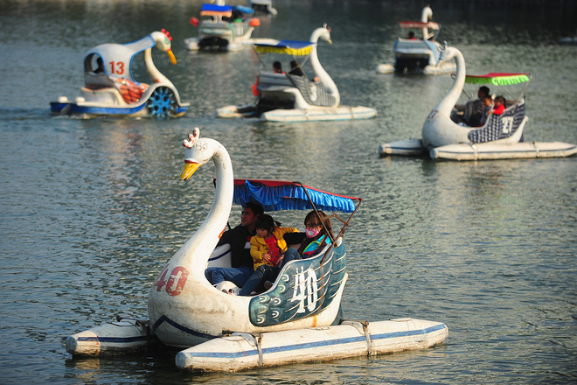

Cho trẻ hát bài hát:
Em Đi Chơi Thuyền

Slide 4
2. Nội dung chính
a. Quan sát và đàm thoại

Slide 5
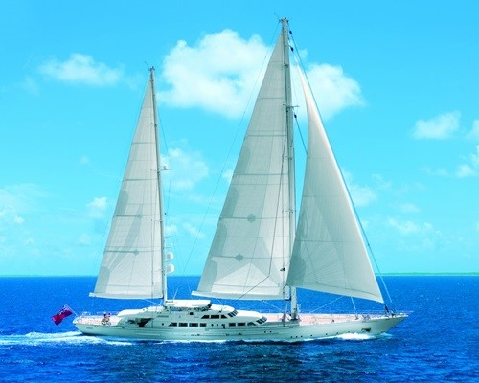
Trục dọc
Cánh buồm
Thân thuyền
Thuyền Buồm

Slide 6
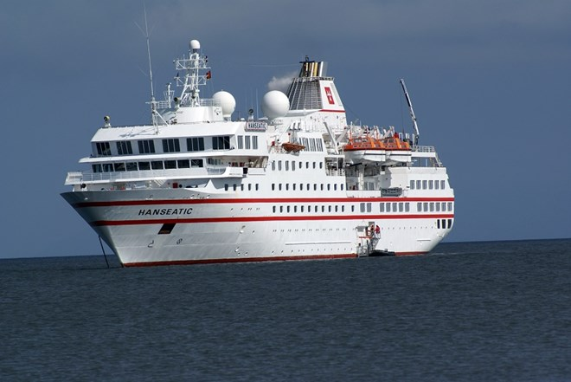
Đầu tàu
Thân tàu
Neo tàu
Tàu Thủy

Slide 7

Mái phà
Thân Phà
Đầu phà
Phà

Slide 8

Mái che
Đầu ca nô
Thân ca nô
Ca nô

Slide 9
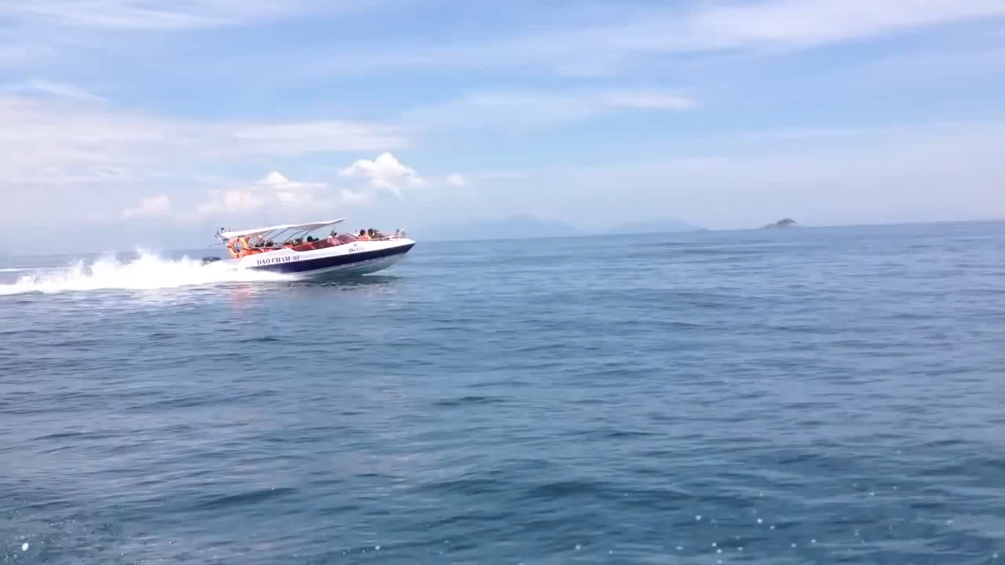
Video ca nô chạy

Slide 10
So sánh
Thuyền buồm
Tàu Thủy

Slide 11

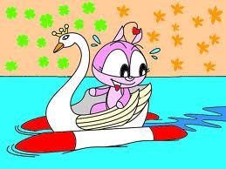


Giáo dục trẻ:
Khi tham gia phương tiện giao thông đường thủy, các con nhớ tuân thủ luật giao thông đường thủy nhé, ngồi trên các phương tiện đó phải ngồi ngay ngắn, không đùa nghịch, chạy nhảy và thò đầu ra ngoài… các con nhớ chưa nào?

Slide 12

Mở rộng : Một số PTGT Đường thủy khác
Thuyền nan

Slide 13
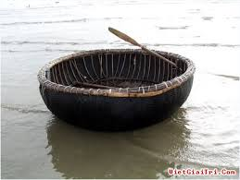
Thuyền Thúng

Slide 14


Slide 15
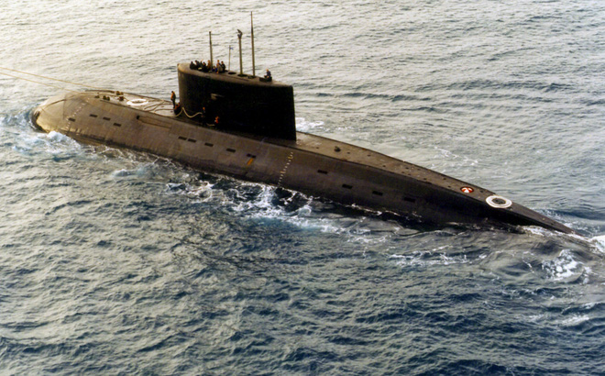
Tàu Ngầm

Slide 16
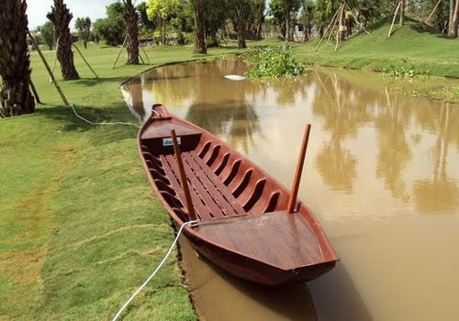
Xuồng ba lá

Slide 17
b. Trò chơi:Cái gì biến mất
- Cách chơi: Trên mành hình có rất nhiều ảnh PTGT đường thủy. Khi có phát tín hiệu “trời tối” thì cả lớp đi ngủ. Khi cô phát tín hiệu “trời sáng” cả lớp tỉnh dậy và phát hiện xem hình ảnh nào biến mất
- Luật chơi: Mỗi bạn trả lời 1 lần, nếu trả lời sai quyền trả lời thuộc về bạn khác

Slide 18
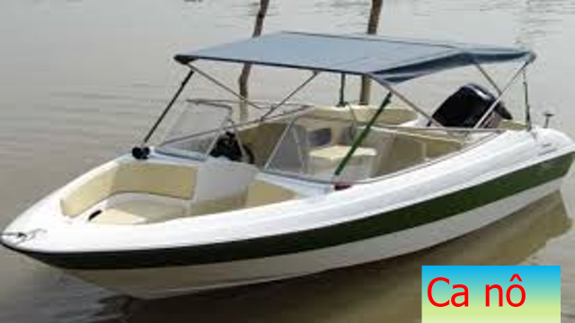




Slide 19
Trò chơi:Cái gì biến mất

Slide 20
Trò chơi:Cái gì biến mất

Slide 21
Trò chơi:Cái gì biến mất

Slide 22
3. Kết thúc
- Nhận xét giờ học

Slide 23

Chúc các cô mạnh khỏe
Chân thành cảm ơn

